Slide 1
A kör
Felkészítő matematikából a VIII. osztály számára

Slide 2
Tartalom
A kör
Középponti szög, kerületi szög
Körívek és húrok
A kör területe és kerülete
Szabályos sokszögek
Megoldott feladatok
Házi feladat

Slide 3
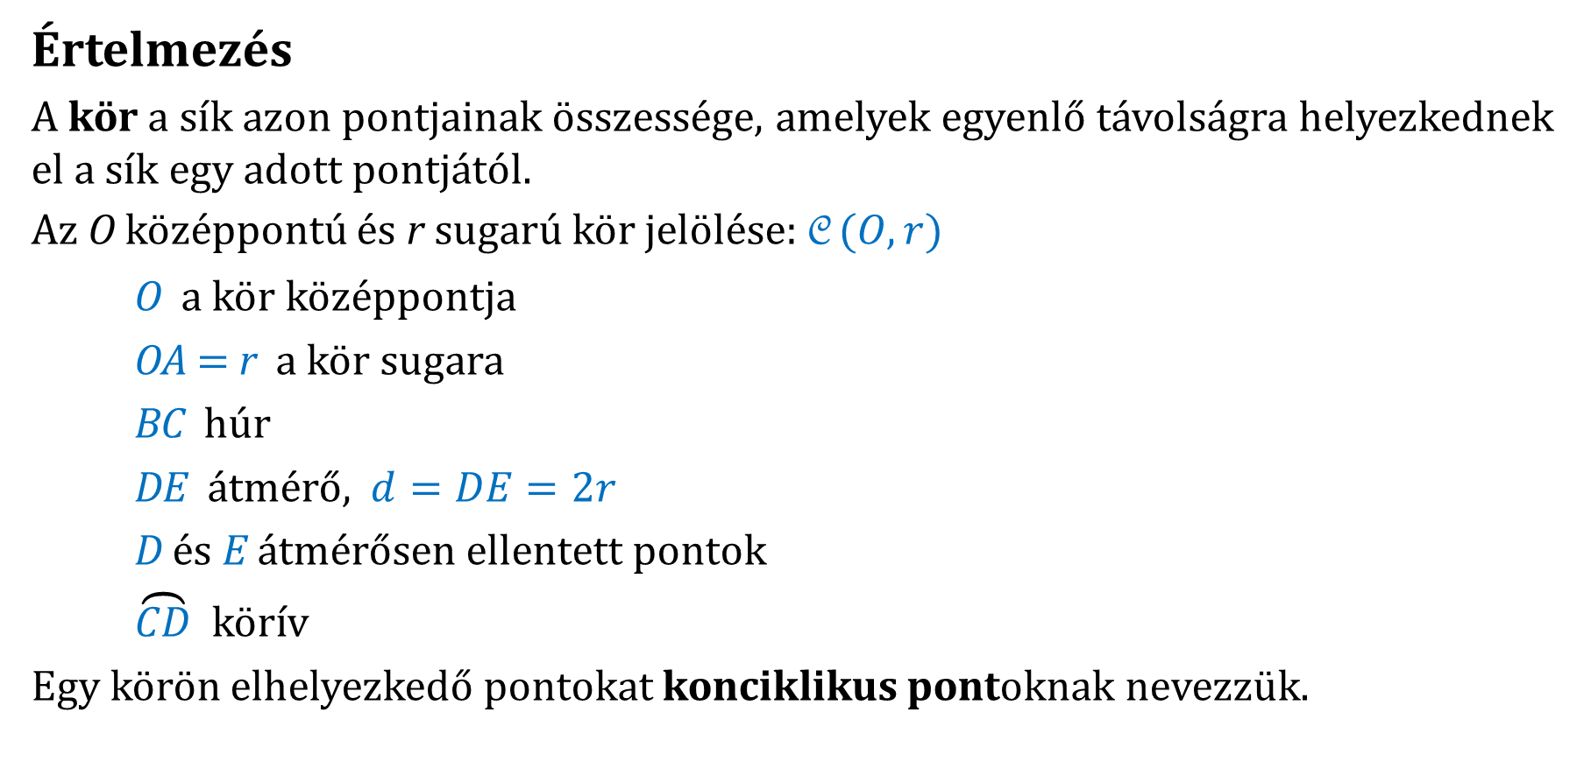
A kör
Értelmezés
A kör a sík azon pontjainak összessége, amelyek egyenlő távolságra helyezkednek el a sík egy adott pontjától.
Az O középpontú és r sugarú kör jelölése: C $(O,r)$
O a kör középpontja
OA $=$ r a kör sugara
BC húr
DE átmérő, $d=DE=2r$
D és E átmérősen ellentett pontok
$\overset{⏜}{CD}$ körív
Egy körön elhelyezkedő pontokat konciklikus pontoknak nevezzük.
D
r
C
O
A
E
B

Slide 4
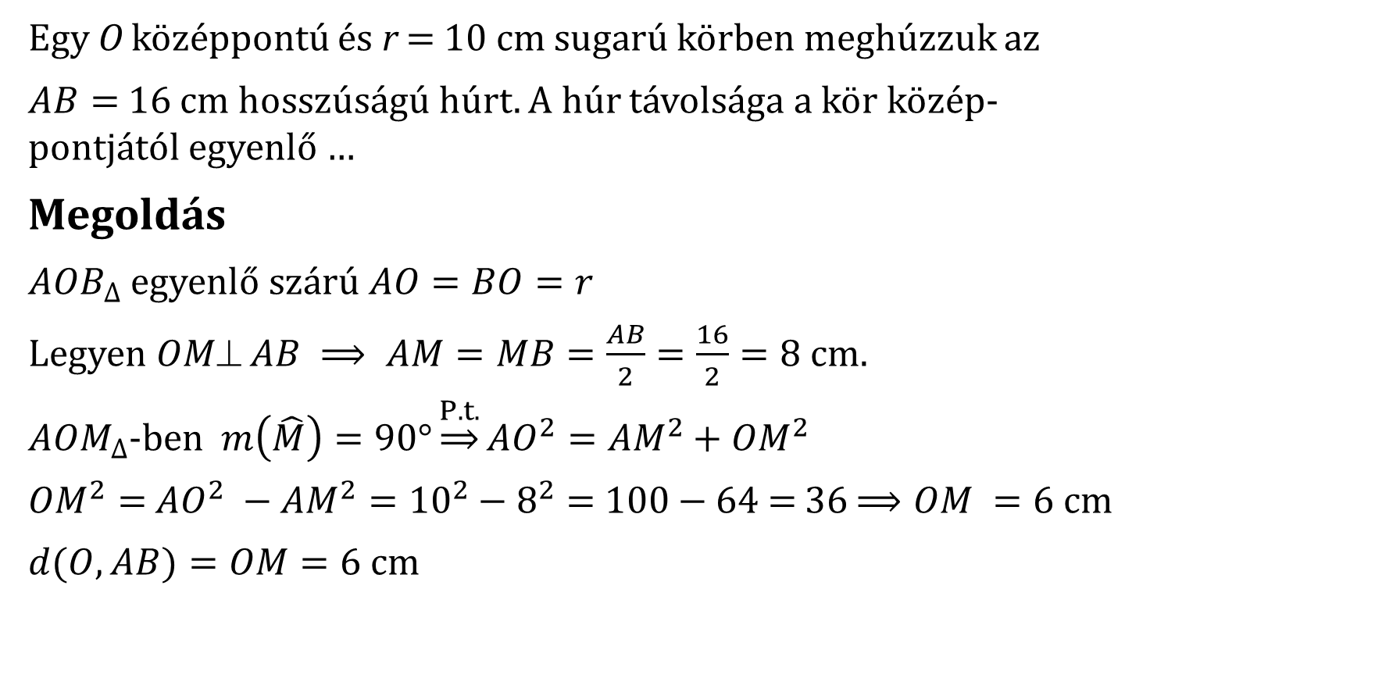
Feladat
Egy O középpontú és r$=$10 cm sugarú körben meghúzzuk az
$AB=$ 16 cm hosszúságú húrt. A húr távolsága a kör közép-
pontjától egyenlő …
Megoldás
${AOB}_{∆}$ egyenlő szárú $AO=BO=r$
Legyen $OM⊥ AB ⟹ AM=MB=\frac{AB}{2}=\frac{16}{2}=8 cm$.
${AOM}_{∆}$-ben $m\left(\hat{M}\right)=90°\underset{⇒}{P.t.}{AO}^{2}={AM}^{2}+{OM}^{2}$
${OM}^{2}=$ ${AO}^{2} −{AM}^{2}={10}^{2}−8^{2}=$ 100 $−$64$=$ 36 $⟹OM =6$ cm
$$d(O,AB)=OM=6 cm$$
O
10
r
A
8
M
B

Slide 5
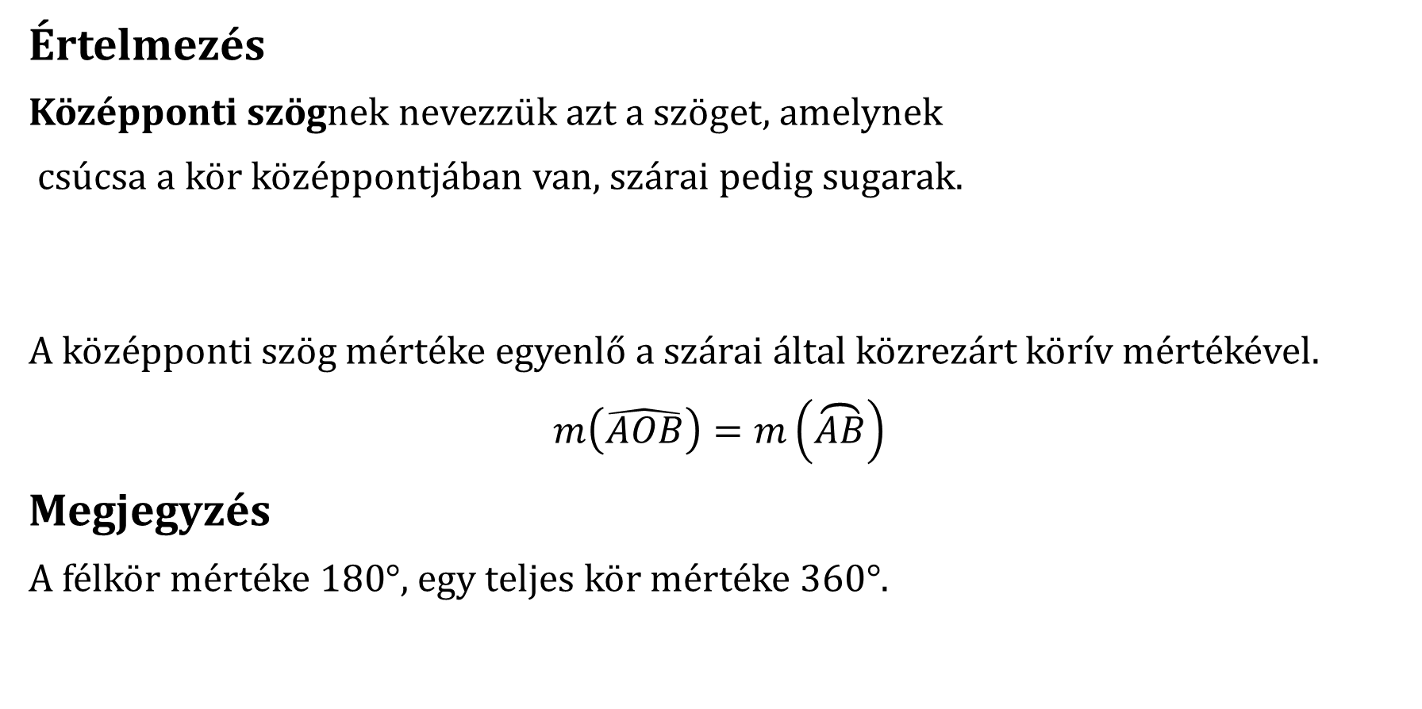
Középponti szög
Értelmezés
Középponti szögnek nevezzük azt a szöget, amelynek
csúcsa a kör középpontjában van, szárai pedig sugarak.
A középponti szög mértéke egyenlő a szárai által közrezárt körív mértékével.
$$m\left(\hat{AOB}\right)=m\left(\overset{⏜}{AB}\right)$$
Megjegyzés
A félkör mértéke $180°$, egy teljes kör mértéke $360°$.
A
O
B

Slide 6

Kerületi szög
Értelmezés
Kerületi szögnek nevezzük azt a szöget, amelynek csúcsa
a körön van, szárai pedig húrok.
A kerületi szög mértéke egyenlő a szárai által közrezárt
körív mértékének a felével.
$$m\left(\hat{AMB}\right)=\frac{m\left(\overset{⏜}{AB}\right)}{2}$$
Megjegyzés
A félkörbe írt kerületi szögek derékszögek.
Egy körben ugyanahhoz a körívhez tartozó kerületi szögek kongruensek.
A
M
O
B
D
C
F
E
A
B
O
O
B
A

Slide 7

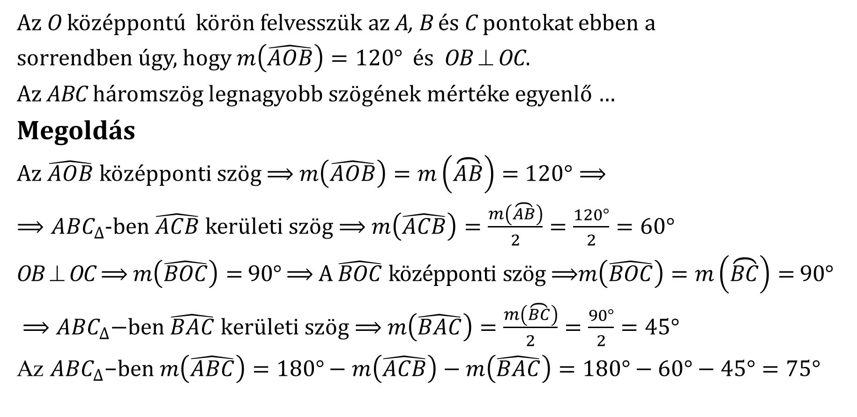
Feladat
A
Az O középpontú körön felvesszük az A, B és C pontokat ebben a
sorrendben úgy, hogy $m\left(\hat{AOB}\right)=120°$ és $\text{OB} \text{⊥} \text{OC}$.
Az ABC háromszög legnagyobb szögének mértéke egyenlő …
Megoldás
Az $\hat{AOB}$ középponti szög ⟹ $m\left(\hat{AOB}\right)=m\left(\overset{⏜}{AB}\right)=$ $120°⟹$
$⟹{ABC}_{∆}$-ben $\hat{ACB}$ kerületi szög ⟹$m\left(\hat{ACB}\right)=\frac{m\left(\overset{⏜}{AB}\right)}{2}=\frac{120°}{2}=60°$
$\text{OB} \text{⊥} \text{OC}$ ⟹ $m\left(\hat{BOC}\right)=$ $90° \text{⟹}$ A $\hat{BOC}$ középponti szög ⟹$m\left(\hat{BOC}\right)=m\left(\overset{⏜}{BC}\right)=$ $90°$
$⟹{ABC}_{∆}\text{−}\text{b}\text{e}\text{n} \hat{BAC} \text{ker}\text{ü}\text{leti} \text{sz}\text{ö}\text{g} \text{⟹} m\left(\hat{BAC}\right)=\frac{m\left(\overset{⏜}{BC}\right)}{2}=\frac{90°}{2}=45°$
Az ${ABC}_{∆}\text{−}\text{b}\text{e}\text{n} m\left(\hat{ABC}\right)=180°−m\left(\hat{ACB}\right)−m\left(\hat{BAC}\right)=180°−60°−45°=75°$
$$120°$$
r
O
B
C

Slide 8
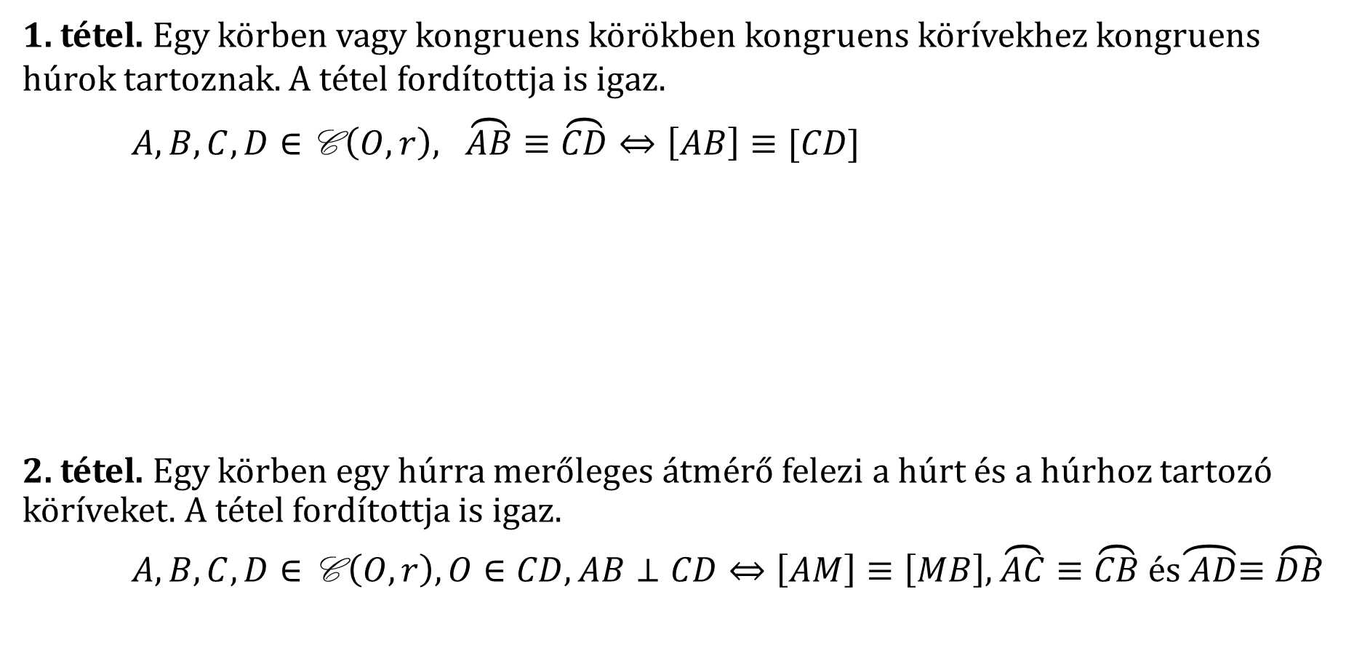
Körívek és húrok
1. tétel. Egy körben vagy kongruens körökben kongruens körívekhez kongruens húrok tartoznak. A tétel fordítottja is igaz.
$A, B, C, D∈$ C $\left(O,r\right), \overset{⏜}{AB}≡\overset{⏜}{CD}⇔\left[AB\right]≡[CD]$
2. tétel. Egy körben egy húrra merőleges átmérő felezi a húrt és a húrhoz tartozó köríveket. A tétel fordítottja is igaz.
$A, B, C, D∈$ C$\left(O,r\right),O∈CD, AB⊥CD⇔\left[AM\right]≡\left[MB\right],$ $\overset{⏜}{AC}≡\overset{⏜}{CB}$és$\overset{⏜}{ AD}≡\overset{⏜}{DB}$
A
B
D
O
A
O
C
M
C
B
D

Slide 9

Körívek és húrok
3. tétel. Egy kör két párhuzamos húrja közé eső két körív kongruens. A tétel fordítottja is igaz. $A, B, C, D∈\text{C} \left(O,r\right), AB∥CD⇔\overset{⏜}{AD}≡\overset{⏜}{BC}$
4. tétel. Egy körben két, a középponttól egyenlő távolságra fekvő húr kongruens. A tétel fordítottja is igaz.
$A, B, C, D∈$ C$\left(O,r\right), OM⊥AB$, $ON⊥CD$, $\left[ON\right]≡[OM]$ $⇔ \left[CD\right]≡[AB]$
5. tétel. Egy körben két húr közül az a nagyobb, amelyik közelebb van a kör középpontjához.$A, B, C, D∈$ C $\left(O,r\right), OM⊥AB$, $ON⊥CD$, ON$>OM$ $⇔CD<AB$
A
B
A
B
A
M
B
M
O
O
C
O
D
C
C
N
N
D
D

Slide 10
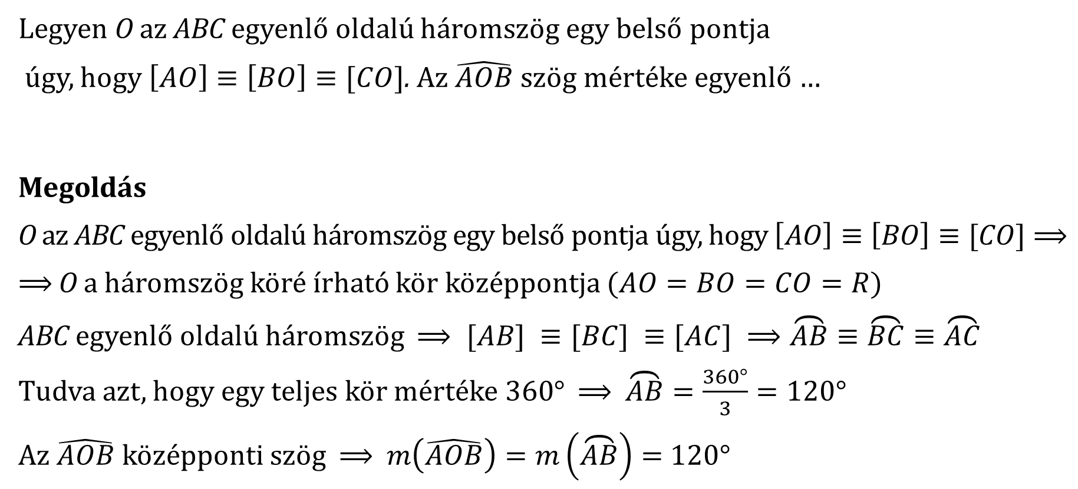
Feladat
A
Legyen O az ABC egyenlő oldalú háromszög egy belső pontja
úgy, hogy $\left[AO\right]≡\left[BO\right]≡[CO]$. Az $\hat{AOB}$ szög mértéke egyenlő …
Megoldás
O az ABC egyenlő oldalú háromszög egy belső pontja úgy, hogy $\left[AO\right]≡\left[BO\right]≡[CO]⟹$
$⟹$O a háromszög köré írható kör középpontja $(AO=BO=CO=R)$
ABC egyenlő oldalú háromszög $⟹ [AB] ≡[BC] ≡[AC] ⟹\overset{⏜}{AB}≡\overset{⏜}{BC}≡\overset{⏜}{AC}$
Tudva azt, hogy egy teljes kör mértéke $360°$ ⟹$\overset{⏜}{AB}=\frac{360°}{3}=120°$
Az $\hat{AOB}$ középponti szög ⟹$m\left(\hat{AOB}\right)=m\left(\overset{⏜}{AB}\right)=$ $120°$
R
R
O
R
B
C

Slide 11
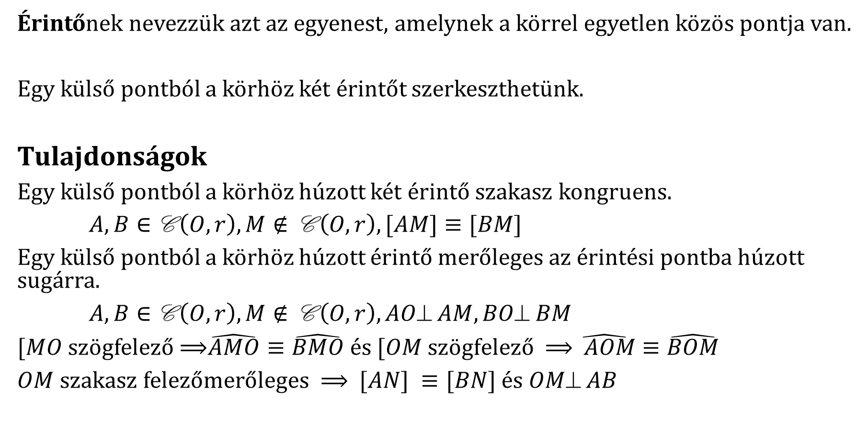
Érintők
Érintőnek nevezzük azt az egyenest, amelynek a körrel egyetlen közös pontja van.
Egy külső pontból a körhöz két érintőt szerkeszthetünk.
Tulajdonságok
Egy külső pontból a körhöz húzott két érintő szakasz kongruens.
$A, B∈$ C $\left(O,r\right),M∉\text{C} \left(O,r\right), [AM]≡[BM]$
Egy külső pontból a körhöz húzott érintő merőleges az érintési pontba húzott sugárra.
$A, B∈$ C $\left(O,r\right),M∉\text{C} \left(O,r\right), AO⊥ AM,BO⊥ BM$
$[MO$szögfelező ⟹$\hat{AMO}≡\hat{BMO} és [OM \text{sz}\text{ö}\text{gfelez}\text{ő ⟹}\hat{ AOM}≡\hat{BOM}$
$OM$ szakasz felezőmerőleges ⟹ $[AN] ≡[BN]$ és $OM AB$
A
O
N
M
B

Slide 12
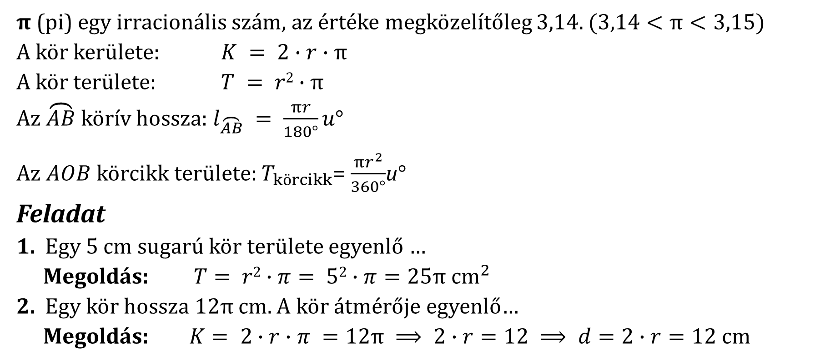

A kör területe és kerülete
$π$ (pi) egy irracionális szám, az értéke megközelítőleg 3,14. $(3,14<π<3,15)$
A kör kerülete: $K = 2∙r∙π$
A kör területe: $T = r2∙π$
Az $\overset{⏜}{AB}$ körív hossza: $l_{\overset{⏜}{AB} }= \frac{πr}{180°}u°$
Az $AOB$ körcikk területe: $T_{körcikk}$=$\frac{πr^{2}}{360°}$u$°$
Feladat
1. Egy 5 cm sugarú kör területe egyenlő …
Megoldás: $T= r2∙π= 52∙π=25π {cm}^{2}$
2. Egy kör hossza $12π$ cm. A kör átmérője egyenlő…
$$\text{Megold}\text{á}\text{s}\text{:} K= 2∙r∙π =12π ⟹ 2∙r=12 ⟹ d=2∙r=12 cm$$
A
r
u$°$
O
B

Slide 13
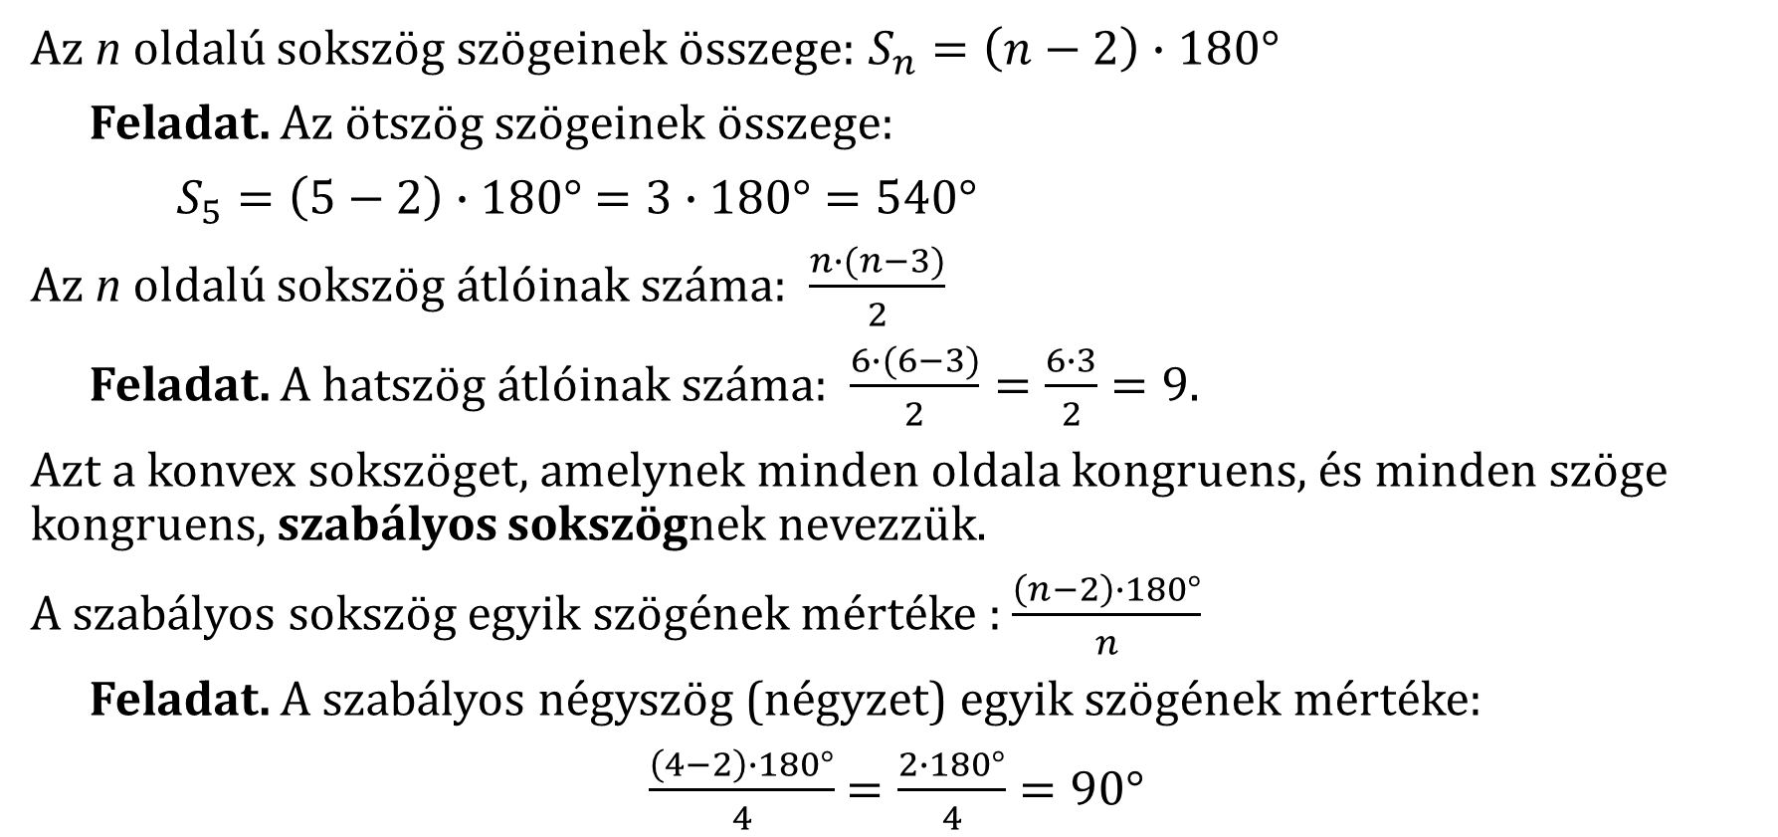
Sokszögek
Az n oldalú sokszög szögeinek összege: $S_{n}=\left(n−2\right)∙$ $180°$
Feladat. Az ötszög szögeinek összege:
$S_{5}=\left(5−2\right)∙180°=3∙180°=540°$
Az n oldalú sokszög átlóinak száma: $\frac{n∙(n−3)}{2}$
Feladat. A hatszög átlóinak száma: $\frac{6∙(6−3)}{2}=\frac{6∙3}{2}=9.$
Azt a konvex sokszöget, amelynek minden oldala kongruens, és minden szöge kongruens, szabályos sokszögnek nevezzük.
A szabályos sokszög egyik szögének mértéke : $\frac{\left(n−2\right)∙180°}{n}$
Feladat. A szabályos négyszög (négyzet) egyik szögének mértéke:
$\frac{\left(4−2\right)∙180°}{4}$ $=\frac{2∙180°}{4}=90°$

Slide 14
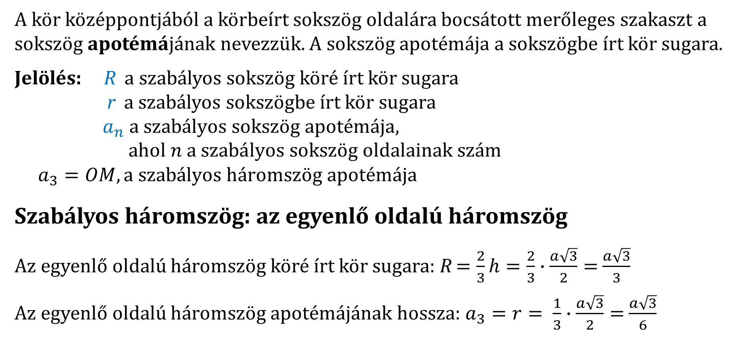

Szabályos sokszögek
A kör középpontjából a körbeírt sokszög oldalára bocsátott merőleges szakaszt a sokszög apotémájának nevezzük. A sokszög apotémája a sokszögbe írt kör sugara.
Jelölés: R a szabályos sokszög köré írt kör sugara
r a szabályos sokszögbe írt kör sugara
$${ a}_{n} a szabályos sokszög apotémája,$$
$ahol n a szabályos sokszög oldalainak szám$
$$a_{3}=OM, a szabályos háromszög apotémája$$
Szabályos háromszög: az egyenlő oldalú háromszög
Az egyenlő oldalú háromszög köré írt kör sugara: R $=\frac{2}{3}h=\frac{2}{3}∙\frac{a\sqrt{3}}{2}=$ $\frac{a\sqrt{3}}{3}$
Az egyenlő oldalú háromszög apotémájának hossza: $a_{3}=r= \frac{1}{3}∙\frac{a\sqrt{3}}{2}=$ $\frac{a\sqrt{3}}{6}$
A
N
a
O
R
$a_{3}$= r
B
M
C

Slide 15



Szabályos sokszögek
Szabályos négyszög: a négyzet
A négyzet köré írt kör sugara : $R=\frac{AC}{2}=\frac{a\sqrt{2}}{2}$
A négyzet apotémájának hossza: $a_{4}=r=\frac{AB}{2}=\frac{a}{2}$
Szabályos hatszög
A szabályos hatszög köré írt kör sugara : $R=a$
A szabályos hatszög apotémájának hossza: $a_{6}=r=\frac{a\sqrt{3}}{2}$
D
a
C
R
O
$$a_{4}$$
M
A
B
F
E
a
A
O
R
$$a_{6}$$
B
C

Slide 16
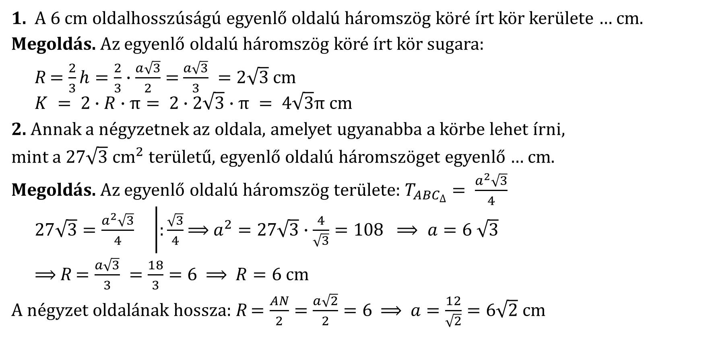
Feladatok
1. A $6 cm$ oldalhosszúságú egyenlő oldalú háromszög köré írt kör kerülete … $cm.$
Megoldás. Az egyenlő oldalú háromszög köré írt kör sugara:
R$=\frac{2}{3}h=\frac{2}{3}∙\frac{a\sqrt{3}}{2}=$ $\frac{a\sqrt{3}}{3} =2\sqrt{3}$ cm
$$K = 2∙R∙π= 2∙2\sqrt{3}∙π = 4\sqrt{3}π cm$$
2. Annak a négyzetnek az oldala, amelyet ugyanabba a körbe lehet írni,
mint a $27\sqrt{3}$ ${cm}^{2}$ területű, egyenlő oldalú háromszöget egyenlő … $cm.$
Megoldás. Az egyenlő oldalú háromszög területe: $T_{{ABC}_{∆}}= \frac{a^{2}\sqrt{3}}{4}$
$27\sqrt{3}=\frac{a^{2}\sqrt{3}}{4} \left|:\frac{\sqrt{3}}{4}\right.$ ⟹ $a^{2}=27\sqrt{3}∙\frac{4}{\sqrt{3}}=108$ $⟹ a=6 \sqrt{3}$
⟹ R $=\frac{a\sqrt{3}}{3} =\frac{18}{3}=6$ ⟹ $R=6 cm$
A négyzet oldalának hossza: R $=\frac{AN}{2}=\frac{a\sqrt{2}}{2}=6$ ⟹ $a=\frac{12}{\sqrt{2}}=6\sqrt{2}$ cm
A
6
R
O
B
C
A
R
O
M
P
B
C
N

Slide 17
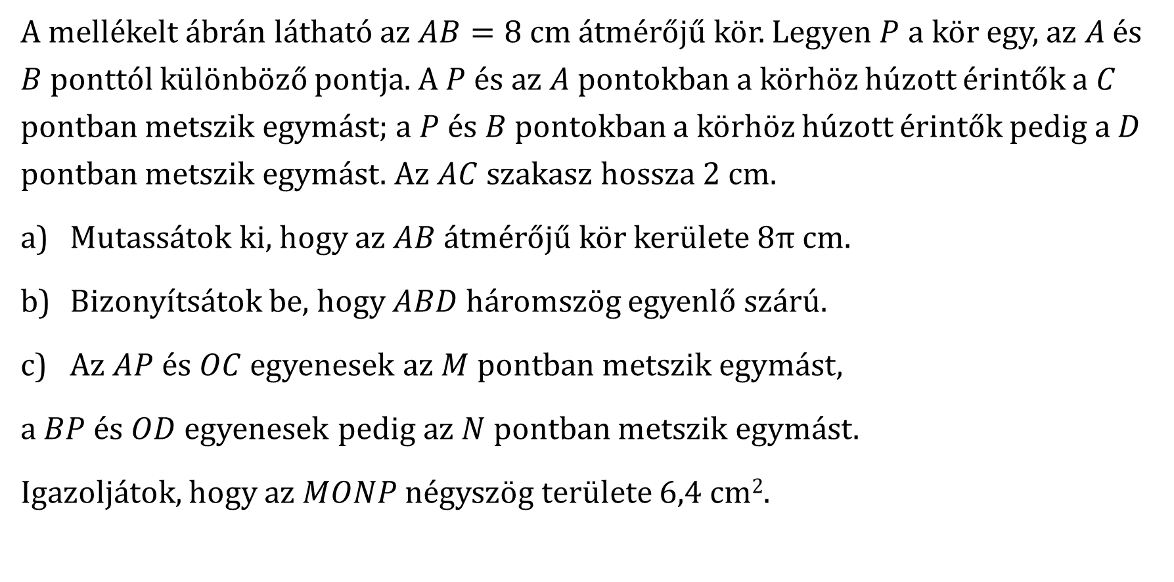
Megoldott feladat
A mellékelt ábrán látható az $AB=8 cm$ átmérőjű kör. $Legyen P$ a kör egy, az $A$ és $B$ ponttól különböző pontja. A $P$ és $az A$ pontokban a körhöz húzott érintők a $C$ pontban metszik egymást; a $P$ és $B$ pontokban a körhöz húzott érintők pedig a $D$ pontban metszik egymást. Az $AC$ szakasz hossza 2 cm.
Mutassátok ki, hogy az $AB$ átmérőjű kör kerülete $8π$ cm.
Bizonyítsátok be, hogy $ABD$ háromszög egyenlő szárú.
Az $AP$ és $OC$ egyenesek az $M$ pontban metszik egymást,
a $BP$ és $OD$ egyenesek pedig az $N$ pontban metszik egymást.
Igazoljátok, hogy az $MONP$ négyszög területe $6,4 cm2$.
D
P
C
N
M
A
O
B

Slide 18

Megoldott feladat
D
$$\text{Megold}\text{á}\text{s}$$
$a) d=AB=2r=$ $8 cm$
A kör kerülete: $K=2∙r∙π=d∙π=8π$ cm
$r=\frac{AB}{2}=\frac{8}{2}=4 cm$
$b)$ Egy külső pontból a körhöz húzott két érintő kongruens.
$AC=CP$(1) és $DB=DP$(2).
Egy külső pontból a körhöz húzott érintő merőleges az érintési
pontban húzott sugárra.
$$AC⊥AB és DB⊥AB \text{⟹} AC∥BD \text{⟹} ABDC trapéz$$
P
C
N
M
A
O
B

Slide 19

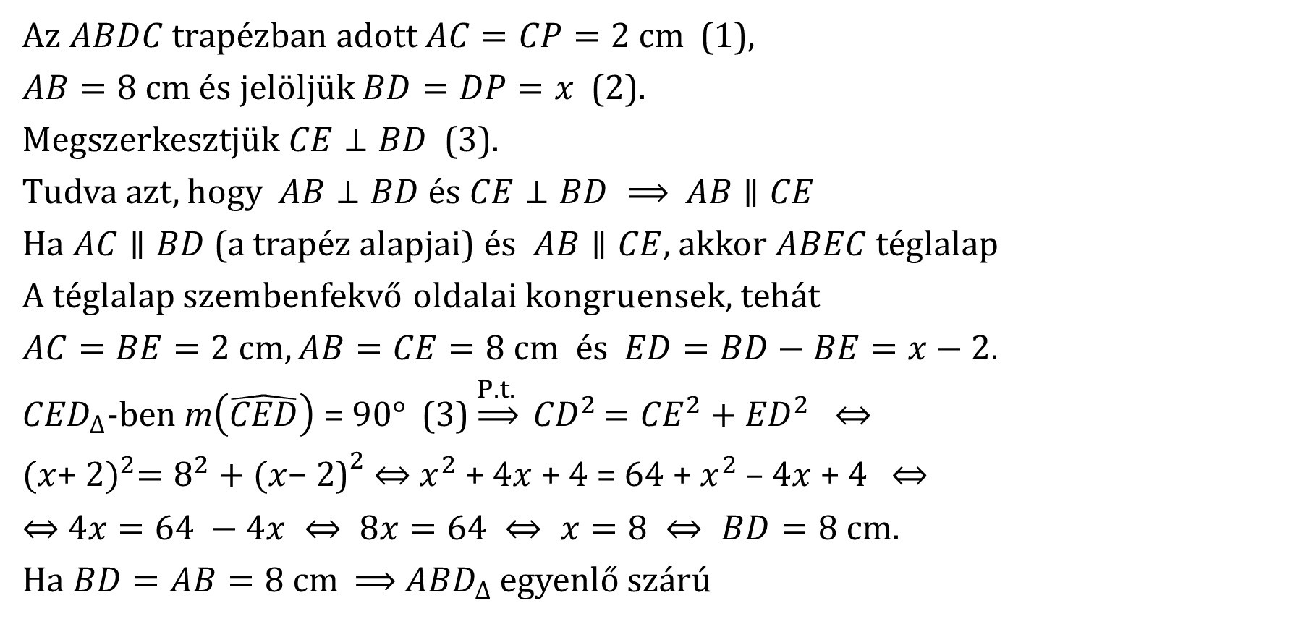


Megoldott feladat
D
Az $ABDC$ trapézban adott $AC=CP=2 cm$(1),
$AB=8 cm$ és jelöljük $BD=DP=x$(2).
Megszerkesztjük $CE⊥BD$(3).
Tudva azt, hogy $AB⊥BD$és $CE⊥BD ⟹$ $AB∥CE$
Ha $AC∥BD$ (a trapéz alapjai) és $AB∥CE$, akkor $ABEC$ téglalap
A téglalap szembenfekvő oldalai kongruensek, tehát
$$AC=BE=2 cm, AB=CE=8 cm és ED=BD−BE=x−2.$$
${CED}_{∆}$-ben m$\left(\hat{CED}\right)$= 90° (3) $\underset{⇒}{P.t. }{ CD}^{2}={CE}^{2}+{ED}^{2}$ ⇔
${(x\text{+ 2})}^{2}=8^{2}+{(x\text{−}\text{ 2}\text{)}}^{2}$ ⇔ $x^{2}$+ 4$x$ + 4 = 64 + $x^{2}$ – 4$x$ + 4 ⇔
⇔ $4x=64 −4x ⇔ 8x=64 ⇔ x=8 ⇔ BD=8 cm.$
Ha $BD=AB=8 cm$ ⟹ ${ABD}_{∆}$egyenlő szárú
P
C
N
E
M
A
O
B
A
2
C
2
P
8
8
$$x$$
B
2
$$x−2$$
D
E
$$x$$

Slide 20

Megoldott feladat
c) $AB$ átmérő $\text{⟹}$ m$\left(\hat{APB}\right)$= 90°, mert a félkörbe írt kerületi szög derékszög.
$AC= CP \left(1\right) és OA=OP \text{⟹} O$C szakasz felezőmerőleges $\text{⟹} OC⊥AP (4)$
$BD=DP \left(2\right) és OB=OP \text{⟹}$ $OD$szakasz felezőmerőleges $\text{⟹}$ $OD⊥BP (5)$
$(4)$ és $(5)$ $\text{⟹}$ MONP téglalap
$\text{⟹} {PCO}_{∆}$-ben m$\left(\hat{APB}\right)$= 90°, $OC  M$P (4), $PC=2 cm és PO=4 cm$ $\underset{⇒}{P.t.}$
$\underset{⇒}{P.t.}{CO}^{2}={CP}^{2}+{PO}^{2}=2^{2}+$ $4^{2}=4+16=20$ $⇔ CO=2\sqrt{5} cm$
Felírjuk a befogó tételét: ${PO}^{2}=OM∙OC$ $⇔$
${⇔4}^{2}=$ OM $∙$ $2\sqrt{5} |:2\sqrt{5} ⇔ OM=\frac{16}{2\sqrt{5}}=\frac{8}{\sqrt{5}}=\frac{8\sqrt{5}}{5}$ $\text{⟹}$
$\text{⟹}$ $PM=\frac{CP∙PO}{CO}=\frac{2∙4}{2\sqrt{5}} =\frac{4\sqrt{5}}{5}$
$\text{T}\text{MON}\text{P}=$ OM $∙$ PM$=$ $\frac{8\sqrt{5}}{5}$ $∙$ $\frac{4\sqrt{5}}{5}$= $\frac{32}{5}=6,4 {cm}^{2}$
D
P
C
N
M
A
B
O

Slide 21
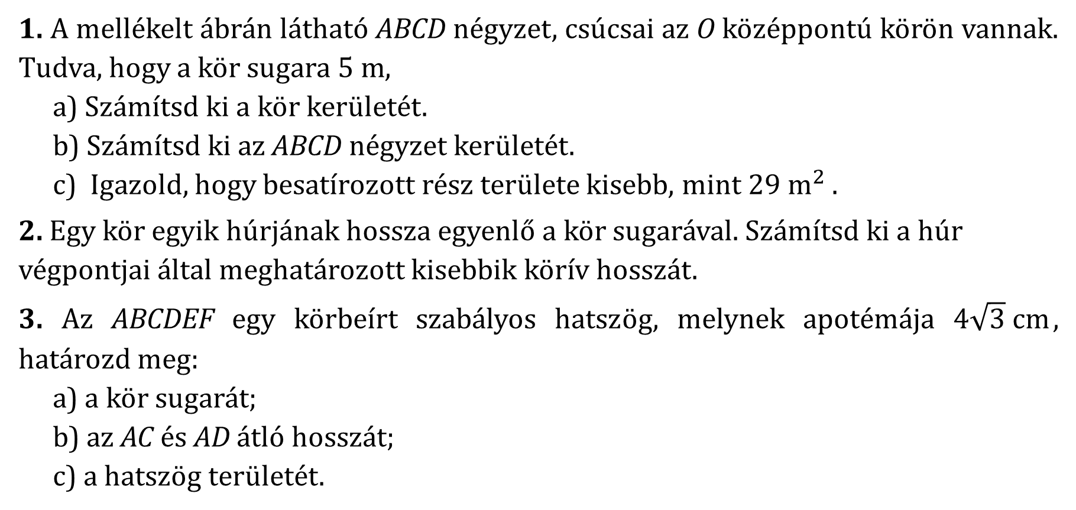
Házi feladat
1. A mellékelt ábrán látható ABCD négyzet, csúcsai az O középpontú körön vannak. Tudva, hogy a kör sugara $5 m$,
a) Számítsd ki a kör kerületét.
b) Számítsd ki az ABCD négyzet kerületét.
c) Igazold, hogy besatírozott rész területe kisebb, mint $29 m^{2}$.
2. Egy kör egyik húrjának hossza egyenlő a kör sugarával. Számítsd ki a húr végpontjai által meghatározott kisebbik körív hosszát.
3. Az ABCDEF egy körbeírt szabályos hatszög, melynek apotémája $4\sqrt{3} cm$, határozd meg:
a) a kör sugarát;
b) az AC és AD átló hosszát;
c) a hatszög területét.
D
C
A
B

Slide 22
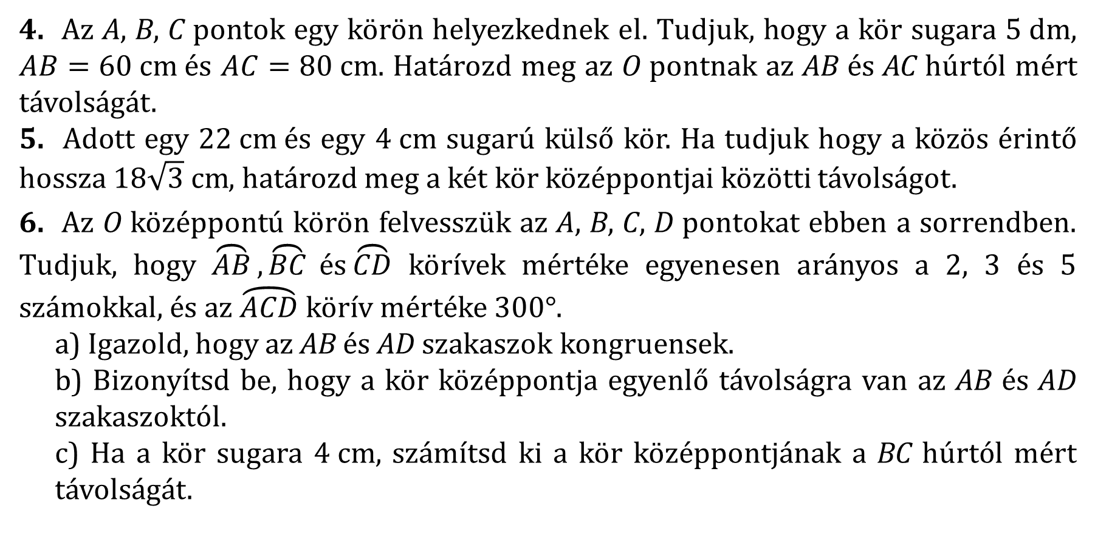
Házi feladat
4. Az A, B, C pontok egy körön helyezkednek el. Tudjuk, hogy a kör sugara $5 dm$,
$AB=60 cm$és $AC=80 cm$. Határozd meg az O pontnak az AB és AC húrtól mért távolságát.
5. Adott egy $22 cm$és egy $4 cm$ sugarú külső kör. Ha tudjuk hogy a közös érintő hossza $18\sqrt{3} cm$, határozd meg a két kör középpontjai közötti távolságot.
6. Az O középpontú körön felvesszük az A, B, C, D pontokat ebben a sorrendben. Tudjuk, hogy $\overset{⏜}{AB},\overset{⏜}{BC} és\overset{⏜}{CD}$ körívek mértéke egyenesen arányos a 2, 3 és 5 számokkal, és az $\overset{⏜}{ACD}$körív mértéke $300°$.
a) Igazold, hogy az AB és AD szakaszok kongruensek.
b) Bizonyítsd be, hogy a kör középpontja egyenlő távolságra van az AB és AD szakaszoktól.
c) Ha a kör sugara $4 cm$, számítsd ki a kör középpontjának a BC húrtól mért távolságát.

Slide 23
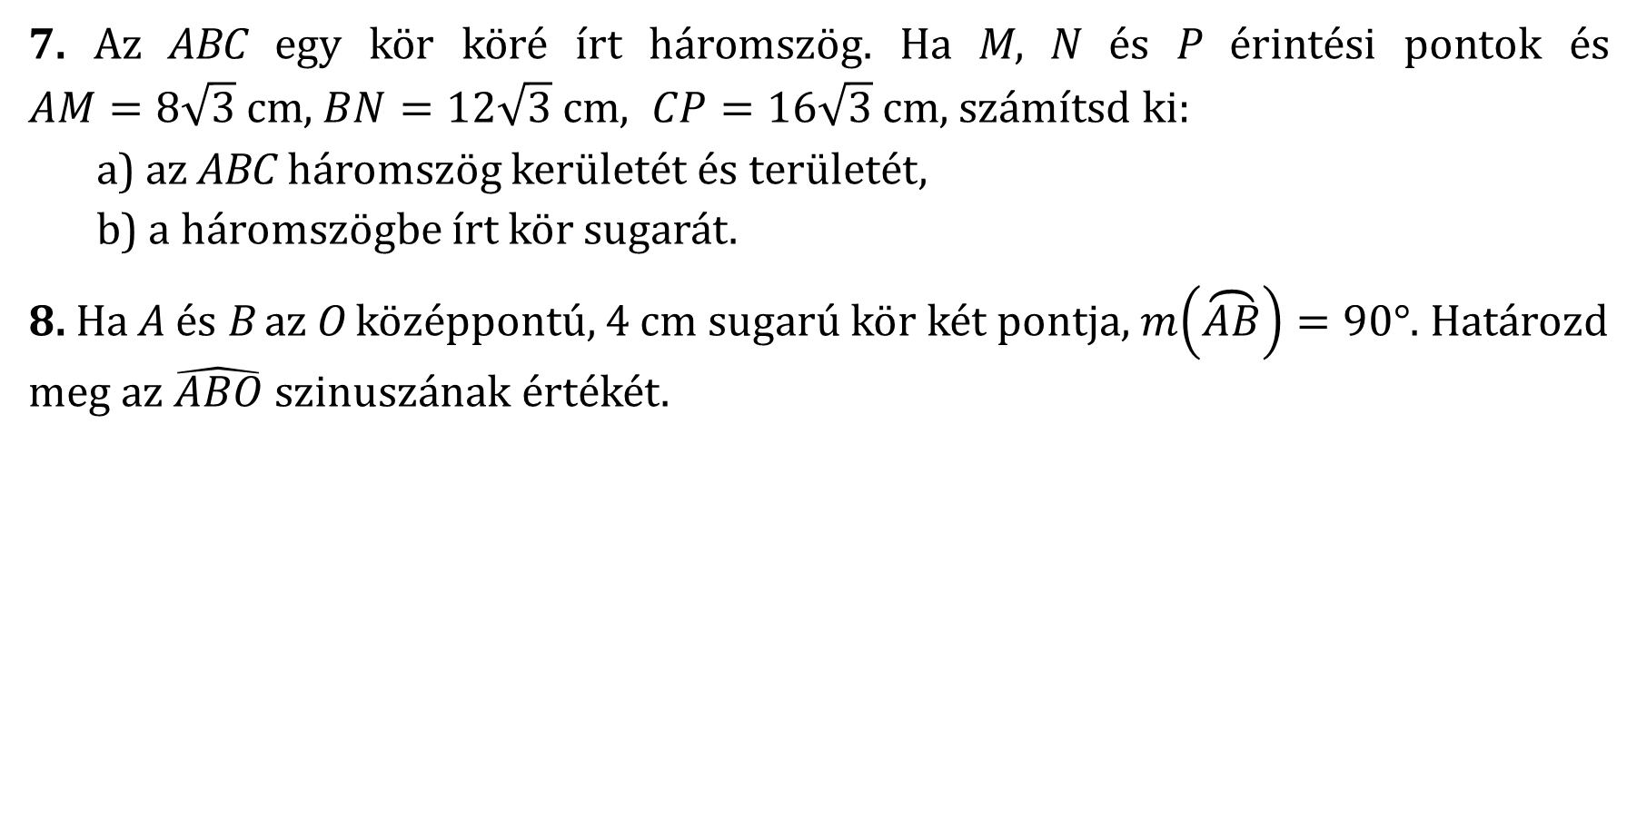
Házi feladat
7. Az ABC egy kör köré írt háromszög. Ha M, N és P érintési pontok és
$AM=8\sqrt{3} cm$, $BN=12\sqrt{3} cm, CP=16\sqrt{3} cm$, számítsd ki:
a) az ABC háromszög kerületét és területét,
b) a háromszögbe írt kör sugarát.
8. Ha A és B az O középpontú, 4 cm sugarú kör két pontja, $m\left(\overset{⏜}{AB}\right)=90°$. Határozd meg az $\hat{ABO}$ szinuszának értékét.

Slide 24
Jó munkát, sok sikert!
Németi Mónika matematikatanár
Sigismund Toduță Zenei Főgimnázium, Kolozsvár

